Slide 1
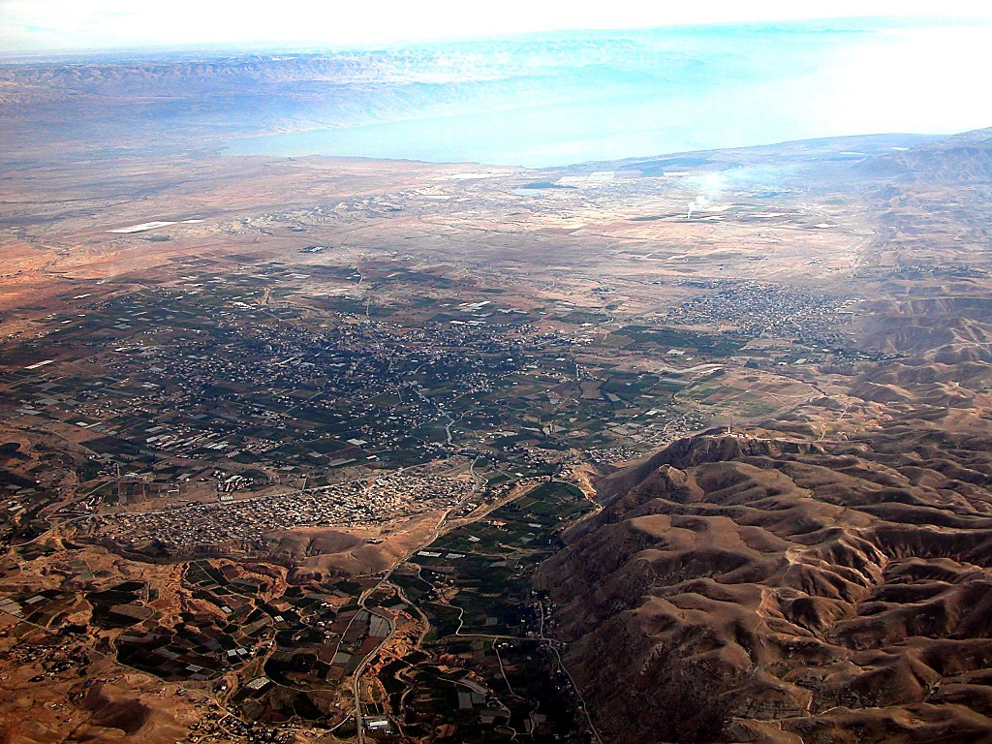
লবণ সমুদ্র
যর্দ্দন নদি
মূসা-যিহোশূয়
জর্দান
বর্তমানের জেরিকো
প্রাচীন জেরিকো
জেরিকো থেকে...
পূর্ব দিকে যর্দ্দন নদির ওপারে দেখলে
সহায়ক পুস্তক ২৬-২৯
42
Notes:
Here is Jericho today. You can easily imagine Joshua's forces crossing the distant river to the east with his thousands upon thousands of armed men ready for the seven years of battle that lay ahead.

Slide 2
অনুমানিত তারিক :
আব্রাহাম – জোষেফ ২০০০ খ্রিষ্ঠ পূর্ব
মোশি – যিহোশূয়া ১৫০০ খ্রিষ্ঠ পূর্ব
01
Notes:
Time-line Date: a change…now about 1500 B.C. We have now moved about 500 years closer in our own historic time. Remember: the dates are heavily rounded!

Slide 3
৭
যাত্রাপুস্তক ২:১০
সৃষ্টি
ABRAHAM
অব্রাহাম
অ
য
ম
য
ABRAHAM
যোষেফ
ABRAHAM
মোশি
যিহোশূয়া
অরাজকতা
রাজপদ
বন্দিদশা
নীরবতা
যিশু
সহায়ক পুস্তক ২৬-২৯
02
Notes:
The memory tool…A JUDGE MUST JUDGE…leads to the M of the sentence, which stands for…MOSES. And here is the MOSES folder in the familiar Bible File line up.

Slide 4


৭
যাত্রাপুস্তক ৮:১
১৫০০ বি.সি.
আমার লোকদের যেতে দাও!
মোশি
“৪ লোকেদের"
মধ্যে ত্রিতীয় লোক
হল:
অ যময
মোশি
40
সহায়ক পুস্তক ২৬-২৯
03
1
Notes:
MOSES' file folder appears...as the third in the group of four great people...with a number of items to be added his file folder.
After centuries of Israelite bondage, MOSES moves to center "stage of the action." Repeatedly he approaches the Pharaoh to…
//// "…LET MY PEOPLE GO." And only after MOSES calls down on Egypt a series of devastating plagues does the Pharaoh finally release the Israelites.

Slide 5
৭
যাত্রাপুস্তক ১২:৩১
মোশি
১৫০০ বি.সি.
বহির্গমন
বহির্গমন!
“৪ লোকেদের"
মধ্যে ত্রিতীয় লোক
হল:
অ য ম য
মোশি
বহির্গমন
40
সহায়ক পুস্তক ২৬-২৯
04
1
Notes:
Under MOSES' direction those masses of Israelite slaves and their families are permitted to leave Egypt…perhaps as many as two million people according to many scholars and teachers. And that's called the well-known EXODUS.
//// And that's the first item on the Moses file folder

Slide 6
যাত্রাপুস্তক ১২:৩১, ১৯:২
স্টেজ
তৈরি
করা
এম এস
এন(এ)
এইচ
এসজি
সি
ই আর
বি
জে
এমএন
মোশি
বহিরর্গমন!
বহির্গমন
ডিএস
ই
40
কেবি
ইউ
এমএস
পিজি
আর এস
সহায়ক পুস্তক ২৬-২৯
05
Notes:
That line tracing ancient travel on your map now turns east and then south toward the traditional site of Mount Sinai…right there between the fat rabbit ears on your hand-made map.

Slide 7
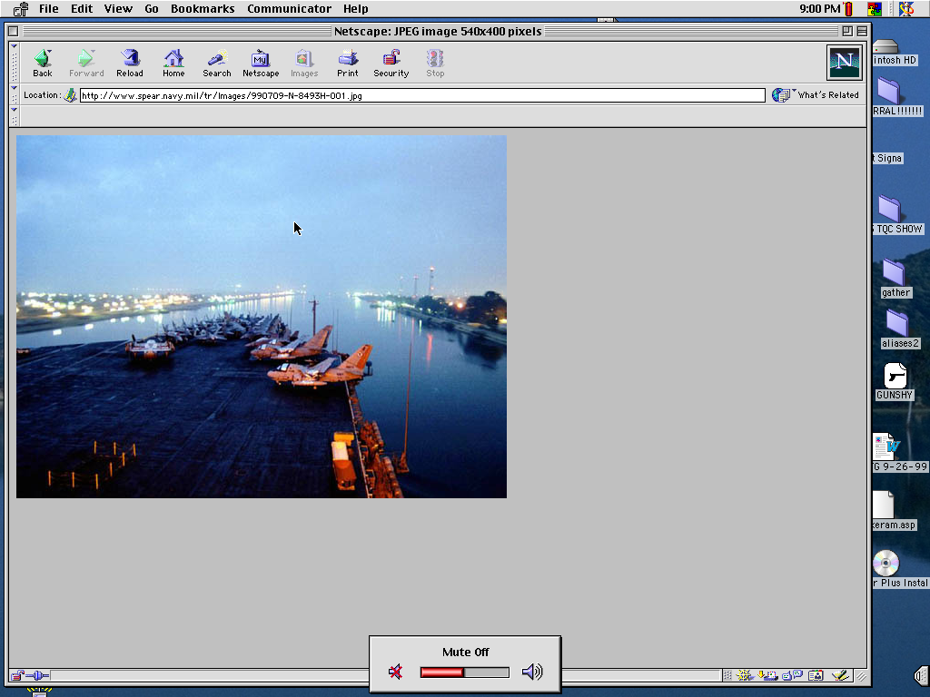
যাত্রাপুস্তক ১৩:১৮
স্টেজ
তৈরি
করা
এম এস
এন(এ)
এন(এ)
এইচ
এইচ
এসজি
এসজি
সি
ই আর
ই আর
বি
বি
জে
জে
এমএন
এমএন
বর্তমানকালে সুয়েজ ক্যানেলে আসা যাওয়া করা
ডিএস
মোশি
ডিএস
বহির্গমন
ই
ই
ইউ
কেবি
ইউ
40
রীড সমুদ্র
“ইয়াম সূফ”
এমএস
এমএস
পিজি
পিজি
আর এস
সহায়ক পুস্তক ২৬-২৯
06
2
Notes:
Led by MOSES, the Israelites cross what is traditionally called the Red Sea.
/// However, many scholars call it – and, we believe, correctly –
the Sea Of Reeds -- or Yam Suph. It was a body of water on the border between Egypt and the Sinai Peninsula, called in later centuries the Bitter Lakes.
//// That would be the same region through which today's Suez Canal transfers the world's commerce to every corner of the planet.
God allows MOSES to lead the people through those waters on dry land while the Pharaoh's Egyptian forces pursued them. The Egyptians were drowned as the waters returned to their normal levels following the Israelites' crossing.

Slide 8
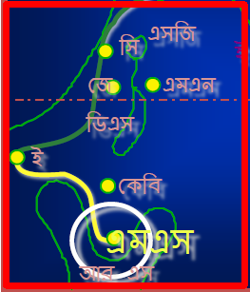
৭
যাত্রাপুস্তক ১৯
মোশি
১৫০০ বি.সি.
বহির্গমন
সায়নাই
অ যময
মোশি
বহির্গমন
সায়নাই
40
সহায়ক পুস্তক ২৬-২৯
07
1
Notes:
Safely on the other side, MOSES makes that right-hand turn toward SINAI…leading the Children of Israel southward.
//// Eventually they arrive at MOUNT SINAI, deep in the Sinai Peninsula...there between the rabbit's ears.

Slide 9
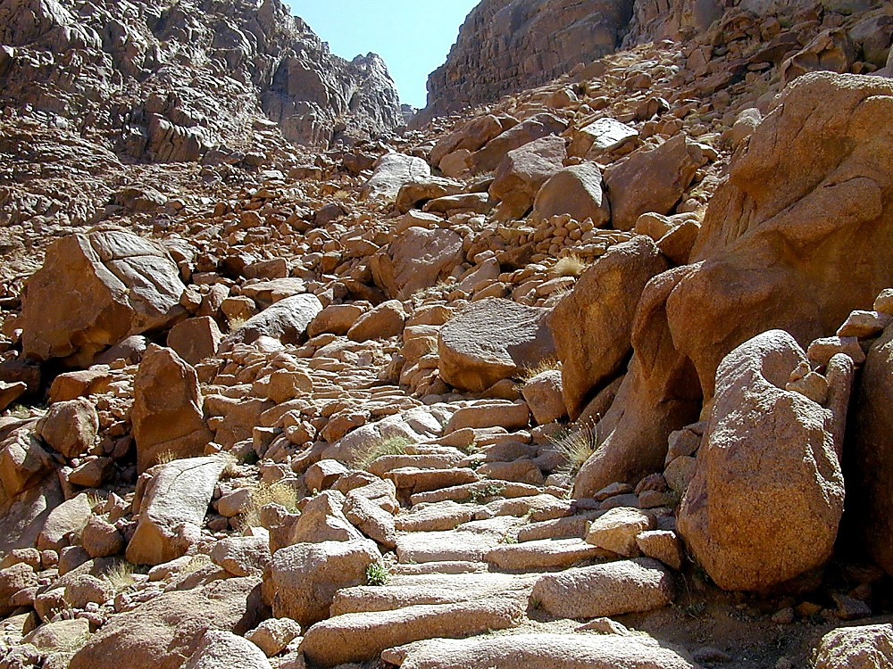
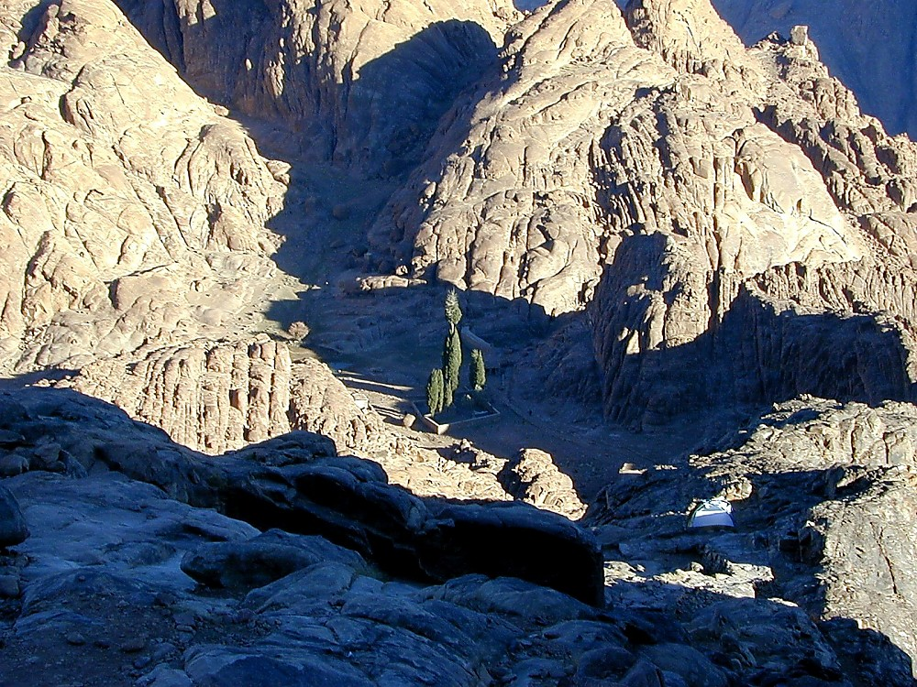
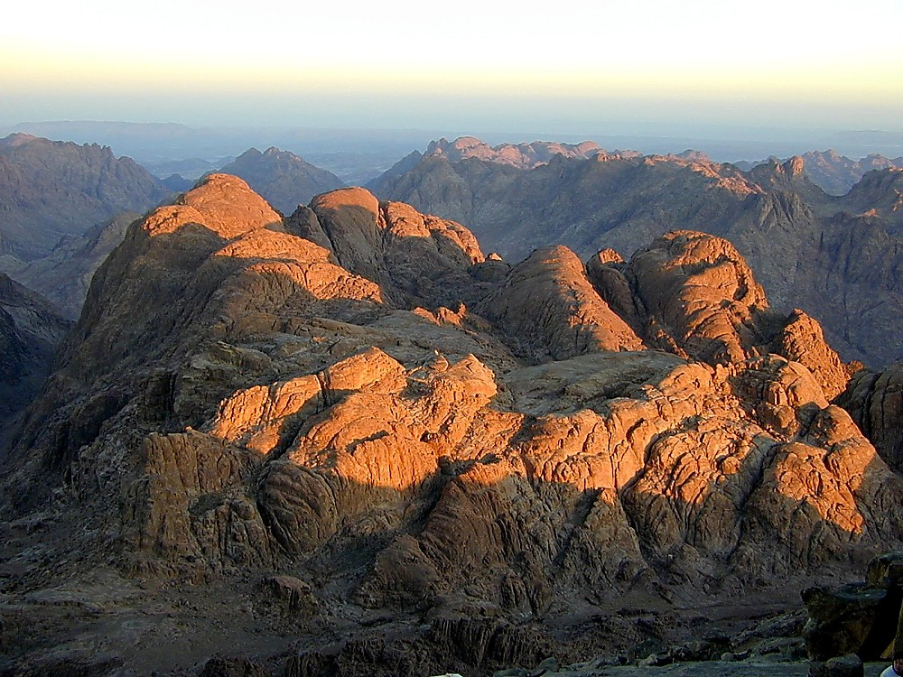
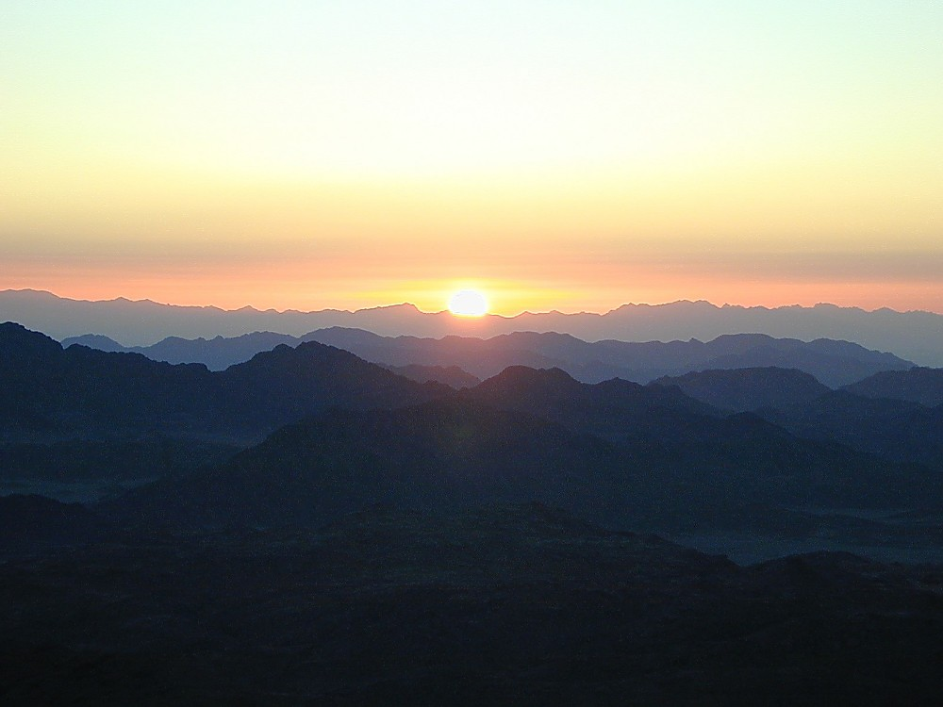
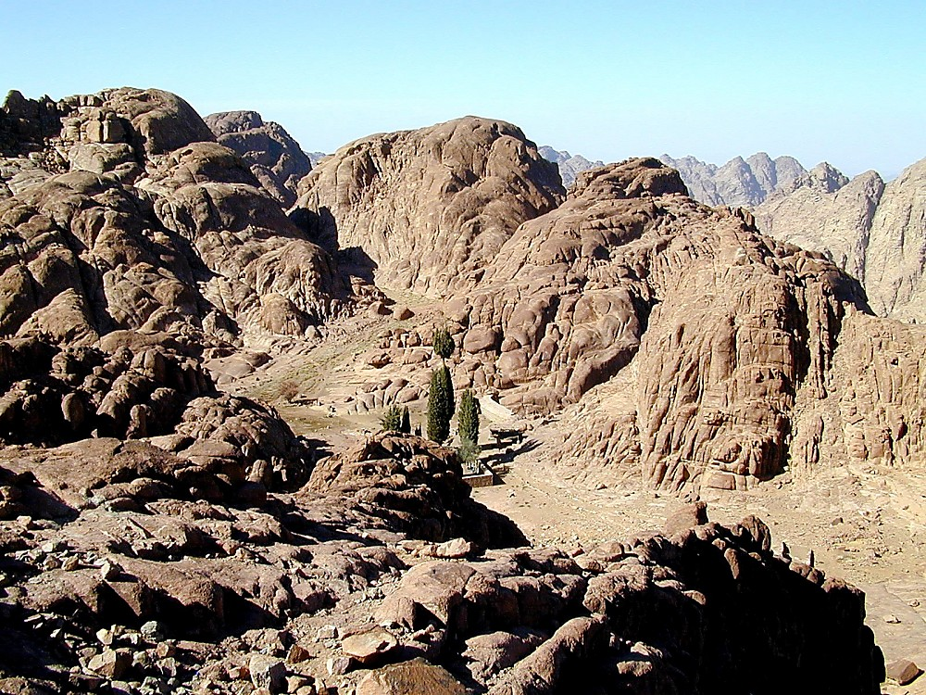
যাত্রাপুস্তক ১৯:২
মোশি
বহির্গমন
সায়নাই
40
সায়নাই পর্বত:
দশ আজ্ঞা দাওয়ার প্রাচীন স্থান
সহায়ক পুস্তক ২৬-২৯
08
Notes:
This is the traditional site of Mt. Sinai, near today's Monastery of St. Catherine. Regularly modern pilgrims climb to the top of the mountain to watch the Egyptian sunrise. Note the extreme desolation and austere beauty!
Here God spoke to the people through his first prophet, MOSES. Here he gave to them The Law, the Torah, as it's known in Hebrew.

Slide 10
৭
যাত্রাপুস্তক ২০–৩১
মোশি
আন্দাজে ১৫০০ বি.সি.
বহির্গমন
সায়নাই
অ যময
নৈ অ- আ
মোশি
বহির্গমন
সায়নাই
নৈ- অ-আ
40
নৈতিক নিয়ম
অসামরিক নিয়ম
আনুষ্ঠানিক নিয়ম
সহায়ক পুস্তক ২৬-২৯
09
3
Notes:
Here God…Yahweh…issues His Law to MOSES in three sections: M…. C…. C
//// the Moral,
//// the Civil
//// and the Ceremonial….
…the three parts of the Law delivered directly to Moses from the hand of God at the top of Mt. Sinai…TWICE!
Remember that order with these letters on the MOSES folder: M-C-C.

Slide 11
৭
যাত্রাপুস্তক ২০-৩১
অনুশাসন গ্রন্থ (তোরাহ্)
ঈশ্বর দত্ত শিক্ষা – তিন ভাগে
মোশি
বহির্গমন
সায়নাই
নৈ অ আ
40
সহায়ক পুস্তক ২৬-২৯
10
Notes:
Known in Hebrew as THE TORAH, the Lord's great gift to the Israelites is a godly education in three parts.

Slide 12
৭
যাত্রাপুস্তক ২০-১৭
অনুশাসন গ্রন্থ (তোরাহ্)
ঈশ্বর দত্ত শিক্ষা – তিন ভাগে
নৈতিক নিয়ম: দশ আজ্ঞা – যার উপর নির্ভরিত বর্তমান নিয়ম কানুন ব্যাবস্থা।
মোশি
বহির্গমন
সায়নাই
নৈ অ আ
40
সহায়ক পুস্তক ২৬-২৯
11
Notes:
The MORAL part of the Law we know as the Ten Commandments.
Much of our present legal system is based on that great document.

Slide 13
৭
যাত্রাপুস্তক ২১-২৪
অনুশাসন গ্রন্থ (তোরাহ্)
ঈশ্বর দত্ত শিক্ষা – তিন ভাগে
নৈতিক নিয়ম: দশ আজ্ঞা – যার উপর নির্ভরিত বর্তমান নিয়ম কানুন ব্যাবস্থা।
অসামরিক নিয়ম: নতুন সামাজিক ব্যাবস্থাতে লোকেদের মধ্যে বসবাস করার নিয়ম।
মোশি
বহির্গমন
সায়নাই
নৈ অ আ
40
সহায়ক পুস্তক ২৬-২৯
12
Notes:
The CIVIL part of the Law spells out – by divine regulation -- how the people are to live with each other both in the future desert wanderings and later when they arrive in the Promised Land requiring a more complicated life-style. At this point, the Israelites don't know that the 40 years of wilderness wandering lie ahead of them. God is preparing them for that time with a set of civil rules that will insure their survival across the difficult years to come.

Slide 14
৭
যাত্রাপুস্তক ২৫-৩১
অনুশাসন গ্রন্থ (তোরাহ্)
ঈশ্বর দত্ত শিক্ষা – তিন ভাগে ভাগ করা হয়েছে
নৈতিক নিয়ম: দশ আজ্ঞা – যার উপর নির্ভরিত বর্তমান নিয়ম কানুন ব্যাবস্থা।
অসামরিক নিয়ম: নতুন সামাজিক ব্যাবস্থাতে লোকেদের মধ্যে বসবাস করার নিয়ম।
আনুষ্ঠানিক নিয়ম: নতুন সামাজিক ব্যাবস্থাতে ঈশ্বরের আরাধনা করার নিয়ম।
মোশি
বহির্গমন
সায়নাই
নৈ অ আ
40
সহায়ক পুস্তক ২৬-২৯
13
Notes:
In the CEREMONIAL part of the Law God instructs His people how to go about worshiping him in the new desert Tabernacle and later in the great Temple to be built in Jerusalem. The complex rituals required in the new form of worship also prefigure future relationships between men and the coming Messiah. We'll find out much more about The Law as this study moves forward.

Slide 15
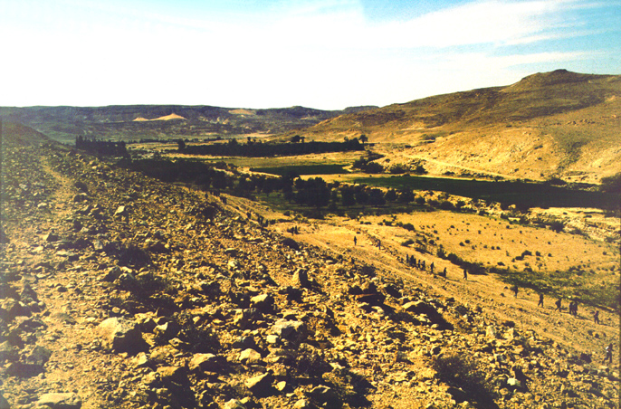
গণনা পুস্তক ২০:১৩
স্টেজ
তৈরি
করা
এমএস
এন(এ)
এইচ
এসজি
বর্তমান কালে মিশরের কাদেশ- বর্ণেয়তে মরুদ্যান
C
ই আর
বি
জে
এমএন
ডি এস
মোশি
বহির্গমন
ই
সায়নাই
নৈ অ আ
কেবি
ইউ
এম এস
পিজি
আর এস
সহায়ক পুস্তক ২৬-২৯
14
2
Notes:
After God gives them the new Law, MOSES organizes the tribes,
//// leading them northward toward a resting place at KADESH BARNEA,
//// a welcomed oasis -- as it appears here in today's Egyptian desert not far from its border with Israel. At Kadesh Barnea they establish a camp, awaiting God's next direction for their northward movement -- back toward the Land of Abraham -- through the harsh wilderness of the Negeb and the Sinai.

Slide 16
৭
গণনা পুস্তক ৩২:৮; দ্বিতীয় বিবরণ ১:১৯
মোশি
১৫০০ বি.সি.
বহির্গমন
সায়নাই
অ যময
নৈ অ আ
কাদেশ-বর্ণেয়
মোশি
বহির্গমন
সায়নাই
নৈ অ আ
কাদেশ বর্ণেয়
সহায়ক পুস্তক ২৬-২৯
15
Notes:
So, KADESH BARNEA appears on the MOSES file folder. Finally, the people are on their way back into the Promised Land of their forefathers, The Land of ABRAHAM, ISAAC, and JACOB.

Slide 17
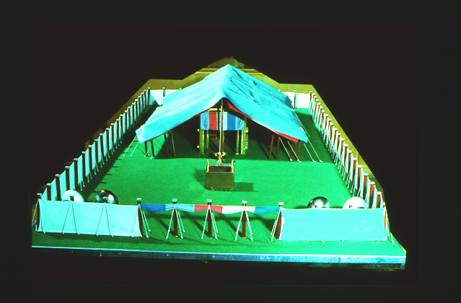
৭
গণনা পুস্তক ১৩
মোশির নতুন তথ্য প্রয়োজন!
মোশি উপজাতীয় প্রতিনিধিদের জন্য আহ্বান দিল।
মোশি
বহির্গমন
সায়নাই
নৈ অ আ
কাদেশ বর্ণেয়
মরুভূমিতে পবিত্র তাঁবু
সহায়ক পুস্তক ২৬-২৯
16
2
Notes:
While at KADESH BARNEA, all the tribes of Israel camped out IN AN ORDERED FORMATION around the tabernacle -- that remarkable worship center that had been built in the desert…all according to God's specific directions in the CEREMONIAL part of the LAW given at Sinai.
//// Now…Moses needs new information! Any good leader must have dependable intelligence or information about the tasks ahead.
//// God sends a command to MOSES….to assign a representative from each of the 12 tribes...to go out and explore the land of Canaan.

Slide 18
৭
গণনা পুস্তক ১৩ দ্বিতীয় বিবরণ ১:১৯-২৩
কিছু মৌলিক প্রশ্ন ...
"ভূমি" কি প্রকারের?
বাসিন্দা কারা?
নদী এবং উত্স?
মোশি
পাহাড় ও অরণ্য?
বহির্গমন
সায়নাই
নৈ অ আ
কাদেশ বর্ণেয়
উর্বর কৃষিজমি?
খাদ্য পাওয়া যায়?
সহায়ক পুস্তক ২৬-২৯
17
6
Notes:
Here are some of the basic questions for which Moses needed dependable answers…
//// What is that land like?
//// What of the people?
//// Are there rivers and springs?
//// Hills? Forests?
//// Are there fertile farmlands?
//// Is there food available immediately?

Slide 19
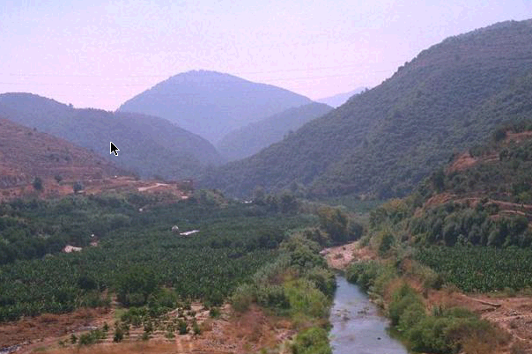
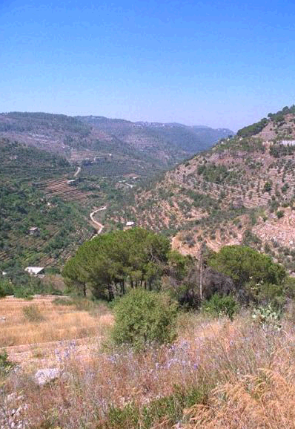
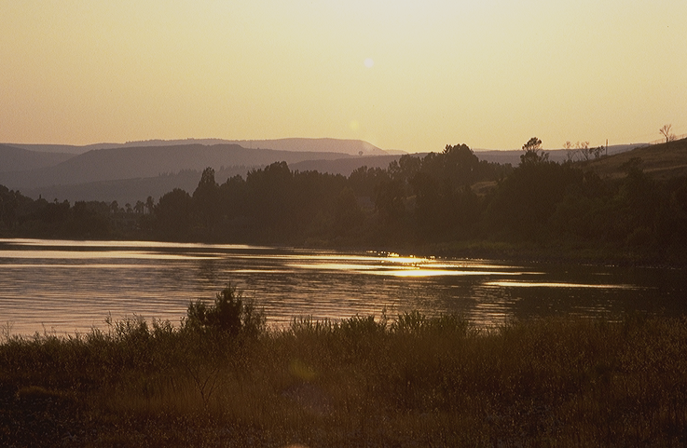
গণনা পুস্তক ১৩
স্টেজ
তৈরি
করা
MS
এমএস
N(A)
এন(এ)
H
এইচ
উত্তরে বর্তমানের দক্ষিণ লেবানন ...
এসজি
যে পথে গুপ্তচরেরা যাত্রা করেছিল
C
ER
ই আর
B
বি
জে
J
এমএন
মোশি
বহির্গমন
সায়নাই
ই
নৈ অ আ
কাদেশ বর্ণেয়
কে বি
ইউ
এম এস
পিজি
আর এস
সহায়ক পুস্তক ২৬-২৯
18
Notes:
He instructs the men to go over into Canaan to "spy out the land." They travel northward as far as today's southern Lebanon. Along their route, the spies discover a fertile and beautiful land, filled with enormous potential for nation building.

Slide 20
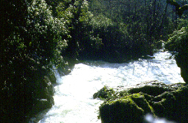
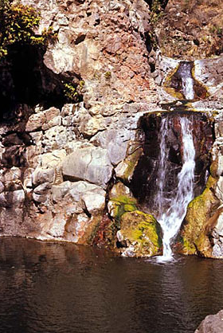
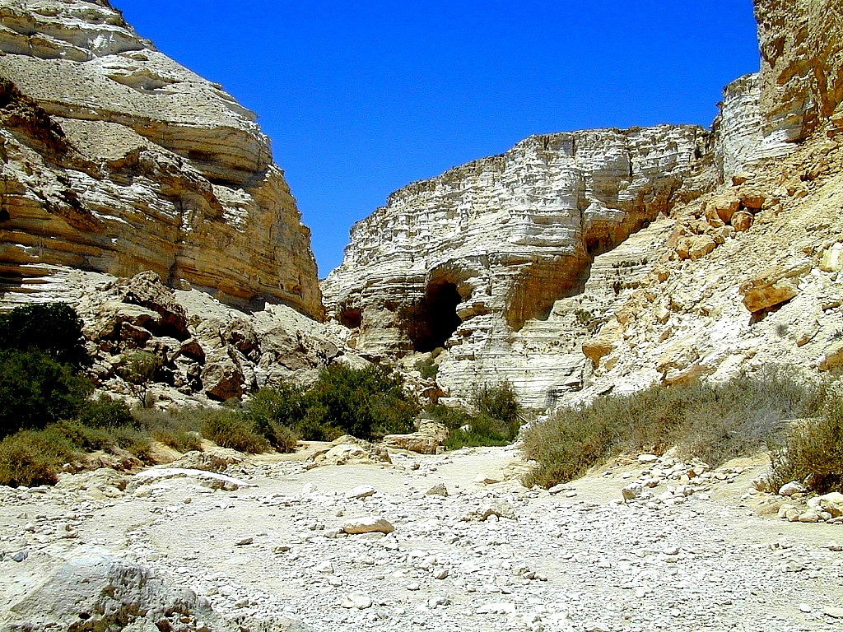
গণনা পুস্তক ১৩
স্টেজ
তৈরি
করা
MS
এমএস
এন(এ)
N(A)
এইচ
H
... তারপর ফেরত আসা দক্ষিণে কাদেশ- বর্ণেয়তে
এসজি
C
যে পথে গুপ্তচরেরা যাত্রা করেছিল
ই আর
ER
বি
B
জে
এমএন
মোশি
ই
বহির্গমন
সায়নাই
ইউ
নৈ অ আ
কে বি
কাদেশ বর্ণেয়
এম এস
পিজি
আর এস
সহায়ক পুস্তক ২৬-২৯
19
Notes:
As they turn back southward -- on the return journey -- they see even more evidence of the challenges that lie ahead. Why? Because the land is heavily populated by small tribes and kingdoms -- the Canaanites and other tribal groups and clans. The Israelites must be dealt with as they prepare to enter the Land -- and to subdue it under God's direct command.

Slide 21
গণনা পুস্তক ১৩:২৬-১৪:৯
স্টেজ
তৈরি
করা
পরিস্থিতি এধরনের:
এমএস
বারোটি গুপ্তচর : দুটি রিপোর্ট
১০ গুপ্তচর:সংখ্যাগরিষ্ঠ মতামত
দূধ এবং মধুর জমি!
ভূমিতে দৈত্যরা!
মিশরে ফিরে যাও !
২ গুপ্তচর :সংখ্যালঘু মতামত
দূধ এবং মধুর জমি!
ভূমিতে দৈত্যরা!
ঈশ্বর আমাদের সঙ্গে আছেন!
এন(এ)
এইচ
এসজি
ই আর
জে
এমএন
J
মোশি
বহির্গমন
সায়নাই
ই
নৈ অ আ
কেবি
কাদেশ বর্ণেয়
ইউ
এম এস
পিজি
তাই...চল আমরা যাই !!!!!
আর এস
সহায়ক পুস্তক ২৬-২৯
20
12
Notes:
Here's the situation…
//// The twelve spies return to report their findings to MOSES at KADESH BARNEA. They have two sharply differing reports following their mission.
//// There is a majority opinion: ten spies or scouts report
//// having found The Land filled with "milk and honey."
//// But it is also filled with a population of enormous strength...giants in the land, they say...such that, in their sight, the children of Israel are but mere grasshoppers. These 10 spies do not believe they can go in and subdue The Land as God has instructed — and live to tell about it.
//// Their advice: turn back to Egypt and be done with all these plans for conquest.
//// However, two remaining scouts -- their names are JOSHUA and CALEB -- give a minority report: the facts of the case are indeed true, they say.
//// Land of milk and honey!
//// Giants in the land...all true.
//// But, yet, they declare, God is with us. The Land can be subdued!
//// SO LET'S GET ON WITH IT!
//// There you have it...two reports...two opinions...
But do the people believe God for His protection and provision?
No, they do not.
//// The people throw their support behind the spies with the MAJORITY REPORT! They are too fearful and, therefore, are in disobedience to God's specific plan and promise.

Slide 22
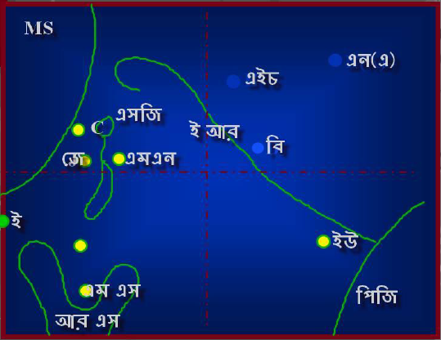
গণনা পুস্তক ১৪:২০
স্টেজ
তৈরি
করা
পরিস্থিতি এধরনের:
MS
দ্বাদশ চর: দুই রিপোর্ট
10 চর: একটি সংখ্যাগরিষ্ঠ মতামত
দুধ এবং মধুর জমি!
ভূমিতে দৈত্যরা!
মিশরে ফিরে যাও!
2 চর: একটি সংখ্যালঘু মতামত
দুধ এবং মধু জমি!
ভূমি দৈত্যরা !
ঈশ্বর আমাদের সঙ্গে আছেন!
(A)
H
SG
যাত্রা নাকচ!
C
ER
B
J
MN
মোশি
DS
বহির্গমন
সায়নাই
E
নৈ অ আ
কাদেশ বর্ণেয়
KB
U
MS
তাই ... চল আমরা যাই !!!!!
PG
RS
সহায়ক পুস্তক ২৬-২৯
21
Notes:
In response, MOSES does not give the command to enter Canaan and subdue it. THE TRIP INTO THE LAND WAS CANCELLED! FOR THE TIME BEING.

Slide 23
৭
গণনা পুস্তক ৩২:১৩
মোশি
১৫০০ বি.সি.
বহির্গমন
সায়নাই
অ যময
নৈ অ আ
কাদেশ-বর্নেয়
৪০
মোশি
বহির্গমন
সায়নাই
নৈ অ আ
কাদেশ বর্ণেয়
৪০
22
Notes:
Here we add the number 40 to the Moses folder.
As a result of their disobedience and their lack of belief, God sends the Israelites into the desert wilderness to wander for 40 years —

Slide 24
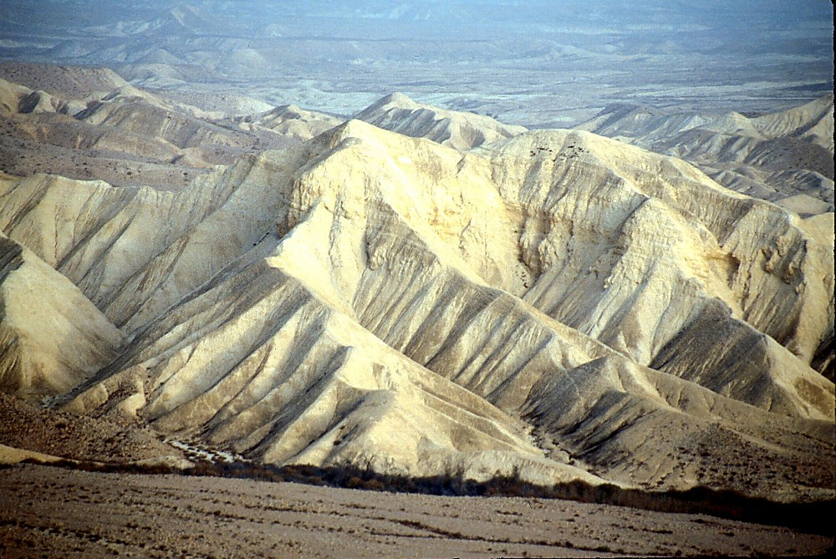
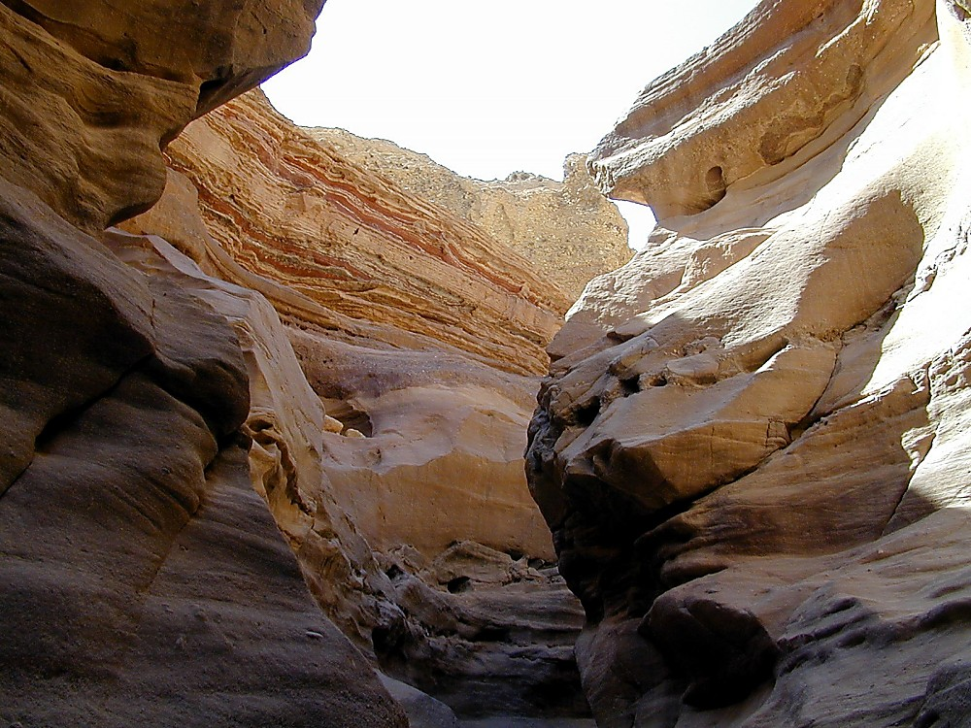
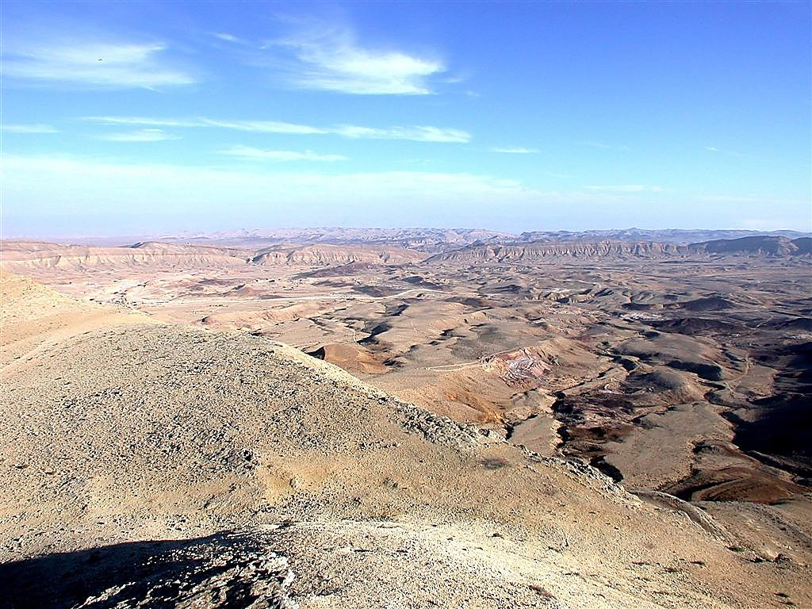
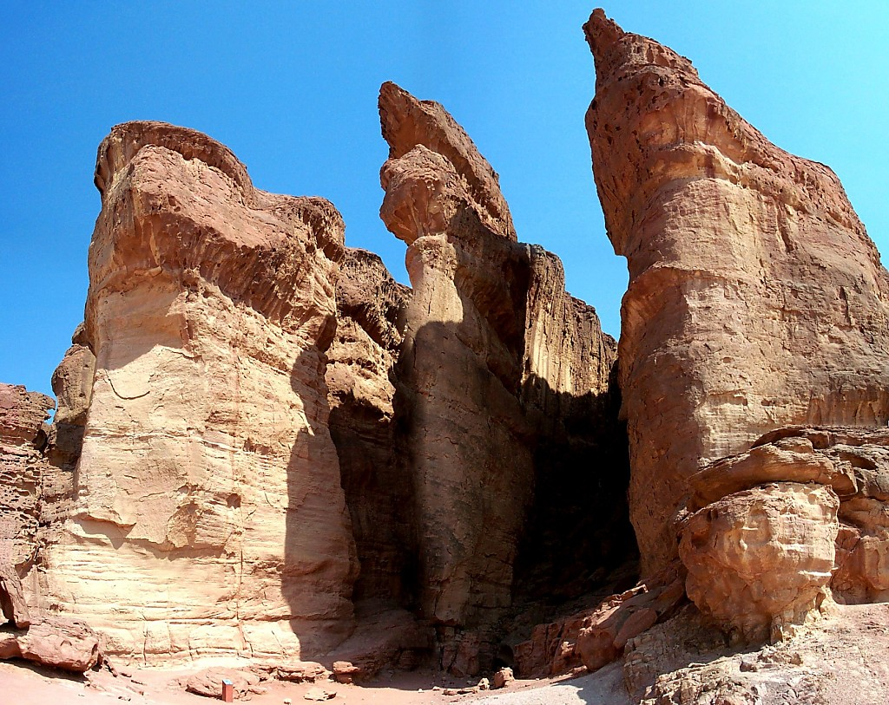
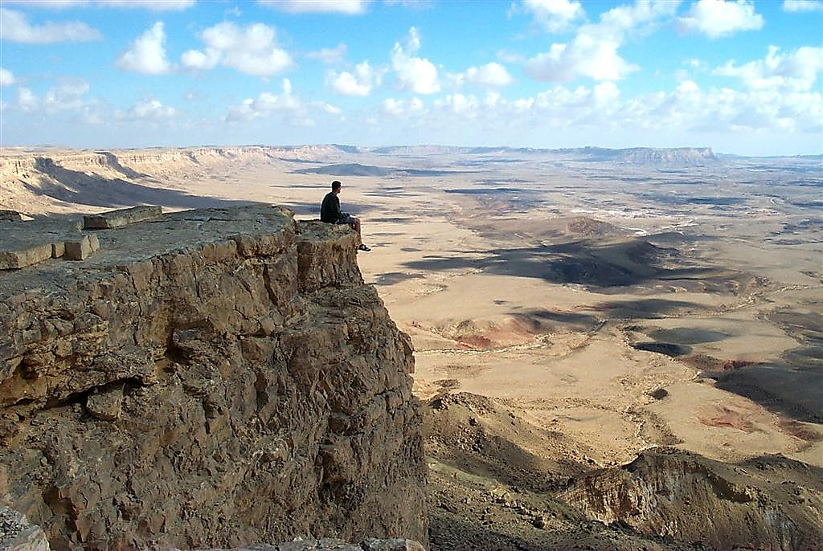
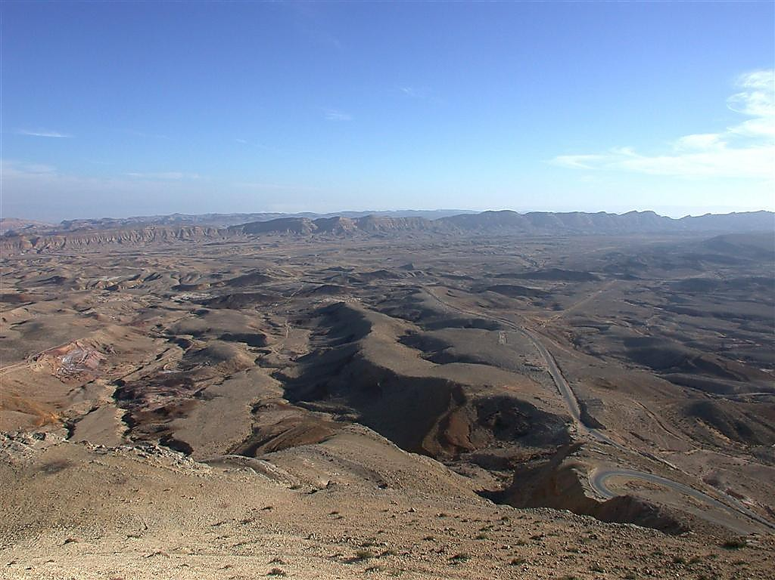
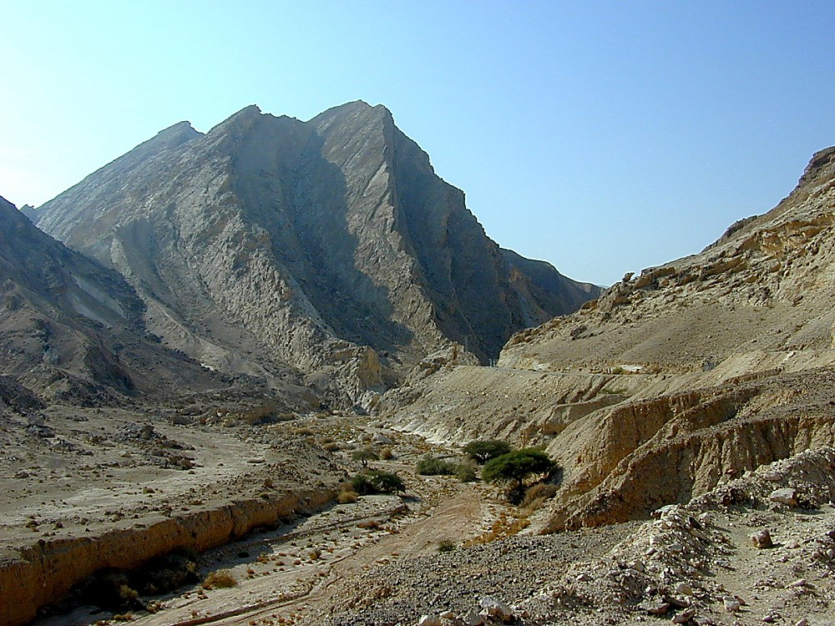
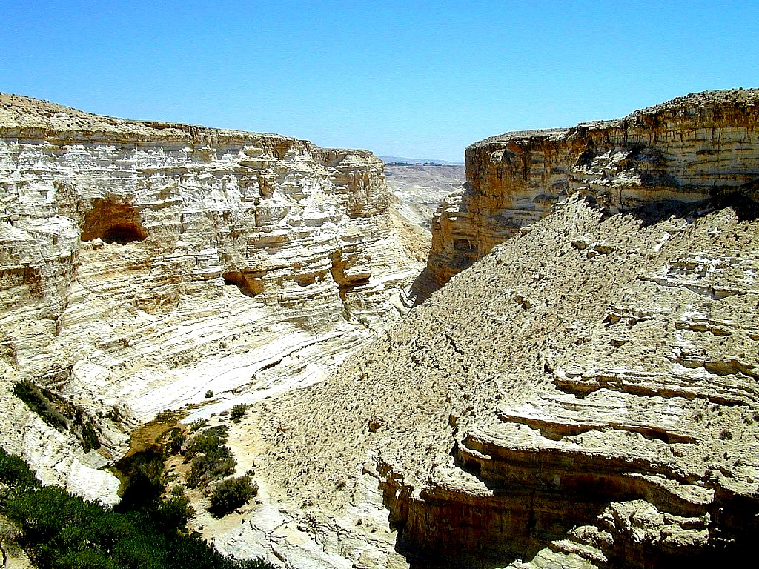
গণনা পুস্তক ৩২:১৩
DRESSING
THE
STAGE
সত্যিই ৪০
বছর? ... এখানে?
সত্যিই ৪০ বছর? ... এখানে?
সত্যিই ৪০ বছর? ... এখানে?
মোশি
বহির্গমন
সায়নাই
নৈ অ আ
কাদেশ বর্ণেয়
৪০
সহায়ক পুস্তক ২৬-২৯
23
1
Notes:
…until every grumbling, disobedient Israelite above the age of 20 years dies off. Everyone in that "disbelieving generation" – everyone, that is, except JOSHUA, Caleb, -- the two spies of the "minority report" -- MOSES and their families.
//// The people said…DO YOU MEAN…40 YEARS OUT HERE? That's right…40 long years! And all because of their lack of faith in God's provision and His long-range plan. And don't forget that through those 40 years, many NEW Israelites would be born to the people during that long desert trek.

Slide 25
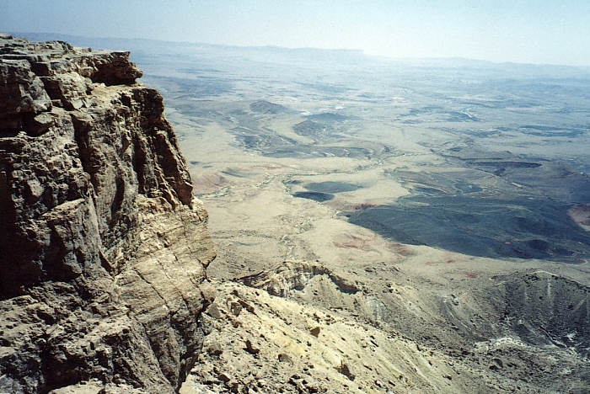
গণনা পুস্তক ৩২:১৩
স্টেজ
তৈরি
করা
কেন ?
অবাধ্যতা !
৩৫
৩২
২৯
৩৯
২০
৩১
২৮
৩৪
৪০
৩৭
৩৮
৩৬
১৬
২৪
১৮
১৭
২৬
১১
১৯
২৭
৩০
১২
১৪
২২
১৫
২১
৩৩
৫
১০
৬
১
২৫
১৩
৭
২
৪
৮
২৩
৩
৯
মোশি
অবিশ্বাস !
বহির্গমন
সায়নাই
নৈ অ আ
কাদেশ বর্ণেয়
৪০
উপবনে ঘুরে বেড়ান
সহায়ক পুস্তক ২৬-২৯
24
3
Notes:
And that's a crucial point to remember about the wilderness wanderings…
//// WHY were the Israelites sentenced to 40 years of wandering in the desert wilderness?
//// Disobedience and unbelief! Disobedience to God's direction and unbelief in his ability to protect them and safely deliver them into the land promised to old Abraham.
//// [THIS NUMBER SEQUENCE REQUIRES SOME 20 SECONDS TO PLAY THROUGH.] Just think of it. After those 40 long years of wandering in the desert near the Dead Sea – year after year after trying year. Of course, during those years, Moses the great deliverer of Israel, was nearing the end of his 120 years of life.

Slide 26
দ্বিতীয় বিবরণ ৩২:৪৮-৪৯
স্টেজ
তৈরি
করা
এমএস
এন(এ)
এইচ
এসজি
ই আর
এমএন
বি
জে
J
মোশি
বহির্গমন
সায়নাই
ই
নৈ অ আ
কেবি
কাদেশ বর্ণেয়
ইউ
৪০
এম এস
পিজি
আর এস
সহায়ক পুস্তক ২৬-২৯
25
Notes:
So they spent 40 years wandering between KADESH BARNEA and, finally, MOUNT NEBO. But because of Moses own earlier disobedience, even he is not destined to enter that Promised Land himself. Mark that route of wandering on your map.

Slide 27
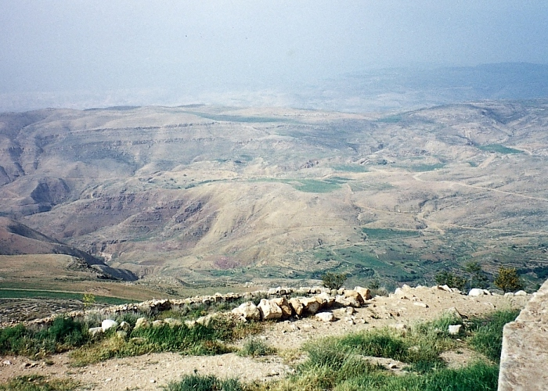
দ্বিতীয় বিবরণ ৩৪:১
মোশি
বহির্গমন
সায়নাই
নৈ অ আ
কাদেশ বর্ণেয়
৪০
নবো পর্বতের চুড়া থেকে "প্রতিশ্রুত ভূমির" দৃশ্য
সহায়ক পুস্তক ২৬-২৯
26
1
Notes:
At the end of the 40 years in the wilderness, Moses brings the people to the region of Mt. Nebo. Moses was able to view the Promised Land from an area near here on that mountaintop. Were we to stand by Moses on top of Nebo, this is what he would have seen…but would never be allowed to enter.
//// God instructs MOSES that the time has come for the Israelites to go into the land of Canaan, to subdue it, and to claim it as their own rightful inheritance.

Slide 28
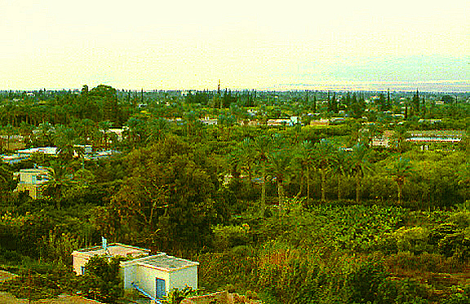
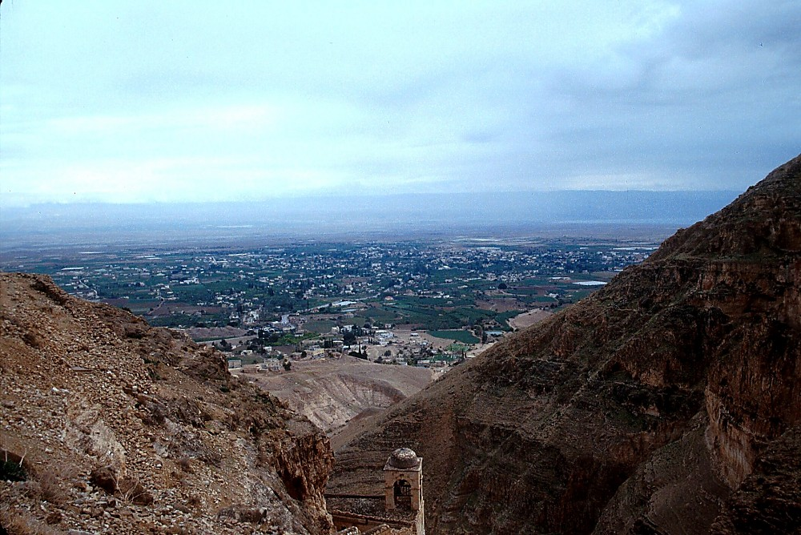
দ্বিতীয় বিবরণ ৩৪:১
যর্দ্দনের ওপারে নবো পর্বত
মোশি
বহির্গমন
সায়নাই
নৈ অ আ
কাদেশ বর্ণেয়
৪০
জেরিকো থেকে:
যর্দ্দন নদির ওপারে নবো পর্বতের দৃশ্য
সহায়ক পুস্তক ২৬-২৯
27
1
Notes:
While over in Jericho, west of Mt. Nebo, that huge Jericho oasis would have looked then much as it does today...except for the modern buildings…a land rich with water…
////…date palms and fertile soil. Here we can see the approximate location of Mount Nebo to the east beyond the Jordan River.

Slide 29
৭
মোশি
১৫০০ বি.সি.
বহির্গমন
সায়নাই
অ যময
নৈ - অ - আ
কাদেশ-বর্নেয়
৪০
মোশি
এলসি
বহির্গমন
৫টি ধর্মোপদেশ
সায়নাই
নৈ অ আ
কাদেশ বর্ণেয়
৪০
৫টি ধর্মোপদেশ
দ্বিতীয় বিবরণ ৩০:১-১০
তাদের অনন্য জাতীয় ঐতিহ্য!
তাদের কি ভাবে জীবনজাপন করা উচিত!
দ্বিতীয় বিবরণ: দ্বিতীয় আইন!
একটি নতুন এবং তরুণ প্রজন্মের প্রতি
তাদের ঈশ্বর কে?
তাদের পরিচয় কি !
ভূমির চুক্তি
সহায়ক পুস্তক ২৬-২৯
28
8
Notes:
And then…just before Moses dies, he delivers a series of 5 SERMONS near Mt. Nebo. He reminds the Israelites of their Law and the unusual heritage of their people. He speaks to
//// a new and younger generation,
//// instructing them about their God,
//// about who they are,
//// their unique national heritage,
//// and how they should live as they move into their Promised Land. //// These 5 SERMONS make up the book of Deuteronomy -- which means "Second Law". At the end of his teaching…
//// MOSES issues the great LAND COVENANT…that eternal promise to Abraham's descendants for all time. That land inheritance forms the core of world conflict to this very day!
//// Note the "LC" scroll at the end of the MOSES file folder – standing for the LAND COVENANT. At Deut. 30: 1-10, Scripture describes God's unconditional promise to Israel: the Land is to be her inheritance in perpetuity. Thus this promise amplifies or further explains the "Land" portion of the ABRAHAMIC COVENANT between God and Abraham.

Slide 30
৭
দ্বিতীয় বিবরণ ৩০
ভূমি (প্যালেস্টিনিয়) চুক্তি
৫ আর তোমার পিতৃপুরুষেরা যে দেশ অধিকার করিয়াছিল, তোমার ঈশ্বর সদাপ্রভু সেই দেসে তোমাকে আনিবেন, ও তুমি তাহা অধিকার করিবে, এবং তিনি তোমার মঙ্গল করিবেন।
মোশি
বহির্গমন
৬ ও তিনি তোমার পিতৃপুরষদের অপেক্ষাও তোমার বৃদ্ধি করিবেন।আর তুমি যেন সমস্ত হৃদয় ও সমস্ত প্রাণের সহিত আপন ঈশ্বর সদাপ্রভুকে প্রেম করিয়া জীবন লাভ কর, এই জন্য তোমার ঈশ্বর সদাপ্রভু তোমার হৃদয় এবং তোমার বংশের হৃদয় ছিন্নত্বক্ করিবেন।
সায়নাই
নৈ অ আ
কাদেশ বর্ণেয়
৪০
৫টি ধর্মোপদেশ
সহায়ক পুস্তক ২৬-২৯
29
2
Notes:
Here is the very heart of that Land Covenant from Deuteronomy 30,
verses 5 and 6…
5 "He will bring you to
//// the land that belonged to your fathers, and you will take possession of it. He will make you more prosperous and numerous than your fathers.
//// 6 The Lord your god will circumcise your hearts and the hearts of your descendants so that you may love him with all your heart and with all your soul and live."

Slide 31

অব্রাহামিও চুক্তি
(“আহ্বান")
আদিপুস্তক ১২:১-৩
মোশি
জমি
বিজ
আশীর্বাদ
বহির্গমন
সায়নাই
নৈ অ আ
কাদেশ বর্ণেয়
জমি
৪০
৫টি ধর্মোপদেশ
দ্বিতীয় বিবরণ
৩০:১-১০
30
Notes:
And with this covenant -- this further promise from God – we see an amplification of that first part of the Abrahamic Covenant -- the promise of a LAND. As Israel's future unfolds, the SEED and BLESSING portions of the Abrahamic will also be amplified in yet more promises to God's special Old Testament people…but each one related to that original Abrahamic contract or covenant. Soon after Moses delivers his five sermons or discourses…he dies and is carried by God to a burial site unknown to any man to this day.

Slide 32
৭
আদিপুস্তক ১:১ থেকে যিহোশূয়া ২৪
সৃষ্টি
অরাজকতা
১থম নর ও নারী
১থম পাপ
সৃ
১থম সুসমাচার
১থম পরিবার
(১০০০ খ্রিষ্ট পূর্ব .)
১থম হত্যা
রাজপদ
বন্যা / রামধনু
উঁচু অট্টালিকা
অব্রাহাম
আহ্বান
(২০০০ খ্রিষ্ট পূর্ব)
সৃ৭নী য
এসি
দ ব আ
অ প্র
ই – ই
৩ সমাজ
য – মি
১২
বন্দিদশা
মোশি
৭ = ৪ + ৩
যোষেফ
দাসত্ব
বহির্গমন
৪ ব্যক্তি
সায়নাই
৪৩০
নৈ অ আ
মোশি
(১৫০০
খ্রিষ্ট পূর্ব)
নী
কাদেশ বর্ণেয়
নীরবতা
(৫০০
খ্রিষ্ট পূর্ব)
৪০
বহির্গমন
S
৫টি ধর্মোপদেশ
সায়নাই
নৈ অ আ
কাদেশ বর্ণেয়
যিশু
৪০
এলসি
৫টি ধর্মোপদেশ
য
যিহোশূয়া
46
2
Notes:
Now we've completed the second folder in the Bible File collection:
//// first is CREATION,
//// followed by ABRAHAM, the first of the four great names.

Slide 33
৭
অ য ম য
৪ জন ব্যক্তির মধ্যে চতুর্থ
হোল :
?
63
Notes:
…which brings us now to the third person in the Group of Four great Biblical personalities.
This great person – THE LARGE CAPITAL M – will be…

Slide 34
৭
যিহোশূয়া ১:১
অ য ম য
৪ জন ব্যক্তির মধ্যে চতুর্থ
হোল :
"যিহোশূয়া "
33
Notes:
His name is... "JOSHUA"

Slide 35
যিহোশূয়া ১:১
অনুমানিত তারিক :
অব্রাহাম – জোষেফ ২০০০ খ্রিষ্ঠ পূর্ব
মোশি – যিহোশূয়া ১৫০০ খ্রিষ্ঠ পূর্ব
49
Notes:
Keep in mind the approximate dates for these lives and related events. The dates are easy to remember in broad groups of roughly 500 years for each major period:
ABRAHAM & JOSEPH: around 2000 B.C.
MOSES & JOSHUA: around 1500 B.C.

Slide 36
৭
যিহোশূয়া ১:১
সৃষ্টি
ABRAHAM
অব্রাহাম
ABRAHAM
যোষেফ
ABRAHAM
অ
য
ম
য
মোশি
যিহোশূয়া
অরাজকতা
রাজপদ
বন্দিদশা
নীরবতা
যিশু
সহায়ক পুস্তক ২৯-৩১
02
Notes:
The memory tool…A JUDGE MUST JUDGE…leads to the M of the sentence, which stands for…MOSES. And here is the MOSES folder in the familiar Bible File line up.

Slide 37
৭
যিহোশূয়া ১:১
যিহোশূয়া
অ য ম য
যিহোশূয়া
সহায়ক পুস্তক ২৯-৩১
36
Notes:
So…the great Israeli general, JOSHUA succeeds MOSES in leadership. Recall that JOSHUA was one of the two faithful spies who gave that minority report to MOSES 40 years earlier ... after the 12 spies' inspection trip through Canaan.

Slide 38
যিহোশূয়া ১:৪
স্টেজ
তৈরি
করা
এম এস
যিহোশূয়াকে ঈশ্বরের প্রতিশ্রুতি :
এন(এ)
এইচ
মরুভূমি থেকে লেবানন পর্যন্ত ...
এস জি
C
ই আর
বি
J
এম এন
যিহোশূয়া
ডি এস
ই
KB
ইউ
... ইউফ্রেটিস থেকে "মহা সমুদ্র"পর্যন্ত
এমএস
পি জি
আরএস
সহায়ক পুস্তক ২৯-৩১
37
2
Notes:
God made a further promise to Joshua.
//// He would give him all the land from the southern desert to Lebanon...and …
//// from the Euphrates River to the Mediterranean Sea, known as the Great Sea in ancient times. But that promise meant that Joshua and the Chosen People must first conquer it!

Slide 39
যিহোশূয়া ১:১১
স্টেজ
তৈরি
করা
MS
" যিহোশূয়া …
যাও এবং ভূমি দখল কর ! "
এন(এ)
ভূমি
এইচ
এস জি
C
ER
বি
ই উ
এম এন
যিহোশূয়া
ডি এস
ই
KB
ইউ
এম এস
পি জি
য়ার এস
সহায়ক পুস্তক ২৯-৩১
38
Notes:
Joshua was instructed to "go in and to possess the Land."

Slide 40
যিহোশূয়া ১:১১
স্টেজ
তৈরি
করা
এম এস
এন(এ)
এইচ
ভূমি
নবো পর্বত থেকে ... যিহোশূয়ার বাহিনীদের যর্দ্দন নদি পার করতে হবে
এস জি
সি
ই আর
বি
J
এমএন
যিহোশূয়া
ডিএস
জেরিকো / আই
ই
KB
ইউ
এম এস
পি জি
আর এস
সহায়ক পুস্তক ২৯-৩১
39
Notes:
That means that from Mt. Nebo's region, Joshua's armies must cross the Jordan River, and then subdue the Canaanites who dwelled throughout the Promised Land – from the North to the South.

Slide 41
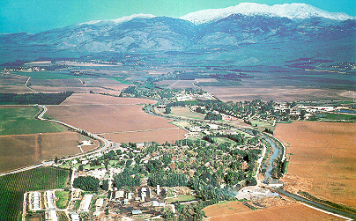
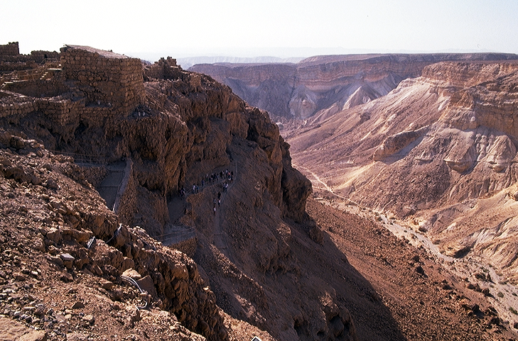
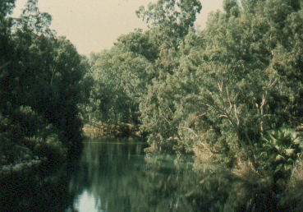
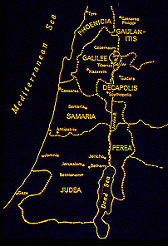
যিহোশূয়া ১:১৬
যিহোশূয়ার সামনে ভৌগোলিক সমস্যা ...
যিহোশূয়া
জেরিকো / অয়
সহায়ক পুস্তক ২৯-৩১
40
4
Notes:
So, from the highlands near Mt. Nebo, General Joshua marshaled his forces…
//// … and prepared for the challenges that lay ahead! He leads the Israelites across the Jordan River near today's ancient city of Jericho.
//// Once again, God holds back a flood of water…this time, not the Sea of Reeds, but the Jordan River…allowing the people, once again, to cross on dry land -- just as he had done for MOSES during the great Exodus from Egypt.
//// The Israelites then enter the land of Canaan, today's Israel, ...from the fertile valleys and plentiful water resources in the north...
//// …to the desolate wilderness with great thirst in the south.
They are finally on their way to reclaim their Promised Land...from the North to the South...all the Land unconditionally promised to ABRAHAM centuries earlier in THE ABRAHAMIC COVENANT.

Slide 42
৭
যিহোশূয়া ৬-৮
যিহোশূয়া
জেরিকো / অয়
অ য ম য
যিহোশূয়া
জেরিকো / অয়
সহায়ক পুস্তক ২৯-৩১
41
Notes:
At first, they conquer two principal cities, JERICHO, followed by a difficult campaign against the city of AI.

Slide 43
লবণ সমুদ্র
যর্দ্দন নদি
জর্দান
বর্তমানের জেরিকো
যিহোশূয়া
জেরিকো / অয়
প্রাচীন জেরিকো
জেরিকো থেকে...
পূর্ব দিকে যর্দ্দন নদির ওপারে দেখলে
সহায়ক পুস্তক ২৬-২৯
42
Notes:
Here is Jericho today. You can easily imagine Joshua's forces crossing the distant river to the east with his thousands upon thousands of armed men ready for the seven years of battle that lay ahead.

Slide 44
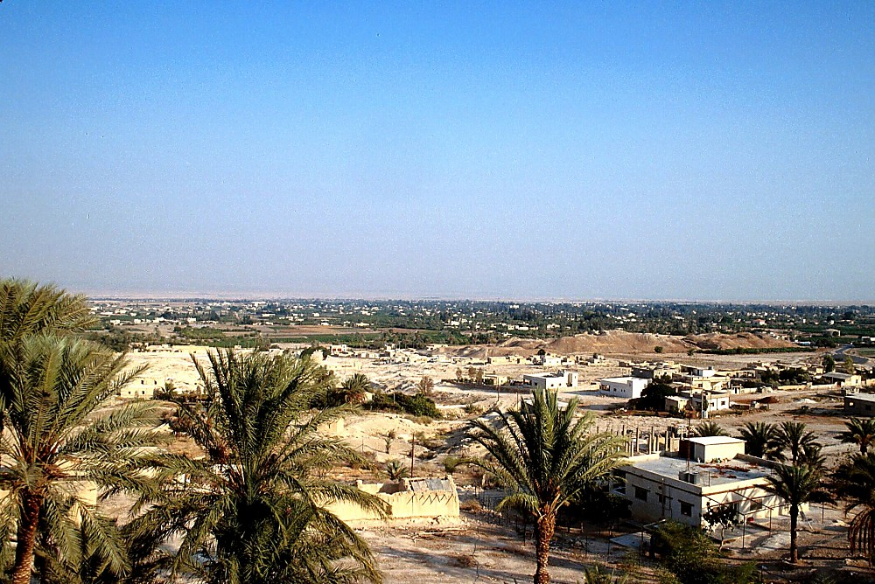
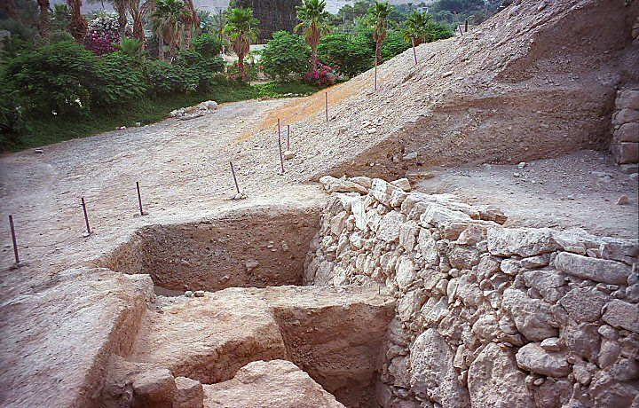
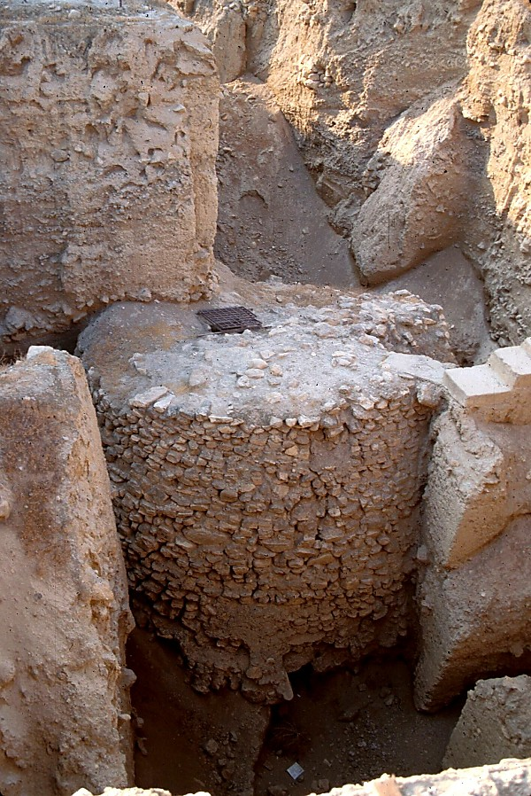
যিহোশূয়া
জেরিকো / অয়
জেরিকো: প্রাচীণ পুরাণিদর্শন
সহায়ক পুস্তক ২৯-৩১
43
Notes:
The sandy hills in the middle of this picture show the remains of the ancient city of Jericho -- as they stand today. It's possible that some ancient watchmen observed Joshua's forces from this Neolithic watchtower as they neared the city, eventually to bring down these actual walls of Jericho…uncovered here in past excavations…

Slide 45
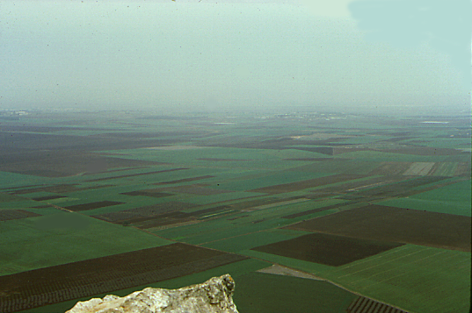
যিহোশূয়া ১৭:১৬
7
তাবোর্ পর্বত থেকে যেজ্রীল তলভূমির দ্রশ্য
যিহোশূয়া
জেরিকো / অয়
এই হোল দুধ ও মধু !
সহায়ক পুস্তক ২৯-৩১
44
Notes:
And so, for seven years Joshua's armies ranged up and down the land. Here is the famed Valley of Jezreel seen from the top of Mount Tabor deep in today's region of Galilee in northern Israel. THIS IS TRULY THE MILK AND THE HONEY!

Slide 46
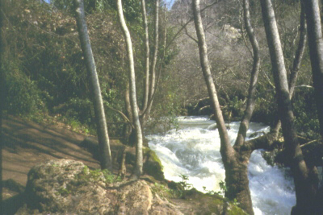
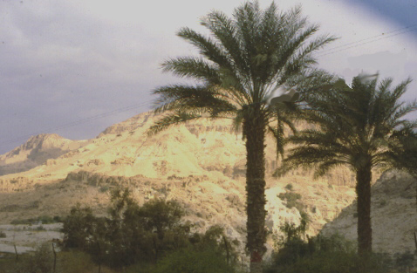
…উত্তর দিকে দান্ থেকে...
সাত বছর জুড়ে কঠোর যুদ্ধের পর ...
যিহোশূয়া
জেরিকো / অয়
... দক্ষীণে বীর্ শিবা পর্যন্ত ...
সহায়ক পুস্তক ২৯-৩১
45
2
Notes:
Across those seven years of hard-fought battles North to South,
Joshua's forces had to contend with enormous physical contrasts and challenges….
//// the lands of the north….well watered and fruitful….while in the south, a place of desolation and loneliness.
//// From Dan in the North to Beersheba in the south.
In spite of all their efforts, though, Joshua's armies do not completely rid the land OF ALL THE Canaanites as God had instructed. This failure to completely obey God's directive later proves to be a great mistake in the future development of Israel's national life.

Slide 47
৭
যিহোশূয়া ১৪:৫
যিহোশূয়া
জেরিকো/ অয়
ভূমি ভাগ
অ য ম য
যিহোশূয়া
জেরিকো / অয়
ভূমি ভাগ
সহায়ক পুস্তক ২৯-৩১
46
Notes:
The Israelites have many military successes. Then…at the end of seven years of JOSHUA's military campaigns the LAND is finally subdued…and DIVIDED among the 12 tribes of Israel named for Jacob's 12 sons.

Slide 48
৭
যিহোশূয়া ১৩:১-২১; ১৩:৪৩
মহা সমুদ্র
আশের
নপ্তালি
সবূলূন
গালীল সমুদ্র
প্রতিটি উপজাতীয় দল প্রতিষ্ঠিত হোল এবং শিক্ষা গ্রহণ করতে প্রস্তুত হোল, অব্রাহামের উত্তরাধিকারিয় নতুন জমিতে বাস করার জন্য।
কনান ভূমি ভাগ!
তাবোর পর্বত
কারমেল পর্বত
ইষাখর
যোষেফের পুত্ররা
গিলবোয়া পর্বত
মনঃশি
মনঃশি
যিহোশূয়া
ইফ্রয়িম
জেরিকো / অয়
ভূমি ভাগ
দান
বিন্যামীন
গাদ
লেবি: শুধু শহরে শহরে বাস করতে পারে; তাদের করতব্য হোল পবিত্র তাঁবু দেখাশোনা করা!
যিহূদা
হীব্রোন
লবণ সমুদ্র
রূবেণ
শিমিয়ন
সহায়ক পুস্তক ২৯-৩১
47
13
Notes:
And…dividing that land among the tribes was no easy task. As it was accomplished…
//// …each tribal unit or clan then settled down, ready to learn to live in the new land of Abraham's inheritance. As to the land assignments, there were…
//// ASHER
//// ZEBULON
//// NAPHTALI
//// ISSACHAR
//// THE SONS OF JOSEPH BECAME TWO TRIBES…EPHRAIM AND MANASSEH. NOTE THAT MANASSEH'S INHERITANCE WAS ON BOTH SIDES OF THE JORDAN RIVER.
There was
//// GAD
//// DAN
//// REUBEN
//// SIMEON
//// JUDAH and
//// BENJAMIN.
//// As for the tribe of LEVI...no land inheritance was made...they were given only towns to live in with pasturelands for their flocks and herds. The Levites were the priests of the tabernacle and...as Scripture says..."...the offerings made by fire to the Lord...are their inheritance, as he promised them."

Slide 49
৭
বিচারকর্ত্তৄগণের বিবরণ ১৭:৬
মহা সমুদ্র
আশের
নপ্তালি
সবূলূন
“প্রত্যেকে আপন আপন দৃষ্টিতে যা ভাল তাই করল"
ইষাখর
মনঃশি
মনঃশি
যিহোশূয়া
ইফ্রয়িম
জেরিকো / অয়
ভূমি ভাগ
দান
বিন্যামীন
গাদ
লে্বি: শুধু শহরে শহরে বাস করতে পারে; তাদের করতব্য হোল পবিত্র তাঁবু দেখাশোনা করা!
যিহূদা
রূবেণ
শিমিয়ন
সহায়ক পুস্তক ২৯-৩১
48
Notes:
But note also the Scripture says that at that time "each man did that which was right in his own eyes." And that very important phrase leads directly to Israel's future difficulties in their new life in The Promised Land.

Slide 50
অনুমানিত তারিক :
আব্রাহাম – যোষেফ ২০০০ খ্রিষ্ঠ পূর্ব
মোশি – যিহোশূয়া ১৫০০ খ্রিষ্ঠ পূর্ব
যিহোশূয়া
জেরিকো / অয়
ভূমি ভাগ
49
Notes:
Keep in mind the approximate dates for these lives and related events. The dates are easy to remember in broad groups of roughly 500 years for each major period:
ABRAHAM & JOSEPH: around 2000 B.C.
MOSES & JOSHUA: around 1500 B.C.

Slide 51
৭
আদিপুস্তক ১:১ থেকে যিহোশূয়া ২৪
সৃষ্টি
অরাজকতা
১থম নর ও নারী
১থম পাপ
সৃ
১থম সুসমাচার
১থম পরিবার
(১০০০ খ্রিষ্ট পূর্ব .)
১থম হত্যা
রাজপদ
বন্যা / রামধনু
উঁচু অট্টালিকা
অব্রাহাম
আহ্বান
(২০০০ খ্রিষ্ট পূর্ব)
সৃ৭নী য
এসি
দ ব আ
অ প্র
ই – ই
৩ সমাজ
য – মি
১২
বন্দিদশা
৭ = ৪ + ৩
যোষেফ
যিহোশূয়া
দাসত্ব
জেরিকো /অয়
৪ ব্যক্তি
ভূমি ভাগ
৪৩০
মোশি
(১৫০০
খ্রিষ্ট পূর্ব)
নী
(৫০০
খ্রিষ্ট পূর্ব)
বহির্গমন
S
নীরবতা
সায়নাই
নৈ অ আ
কাদেশ বর্ণেয়
যিশু
৪০
এলসি
৫টি ধর্মোপদেশ
য
যিহোশূয়া
জেরিকো / অয়
ভূমি ভাগ
46
2
Notes:
Now we've completed the second folder in the Bible File collection:
//// first is CREATION,
//// followed by ABRAHAM, the first of the four great names.

Slide 52
9.7.03c.
©2005 TBBMI
51

